Slide 1
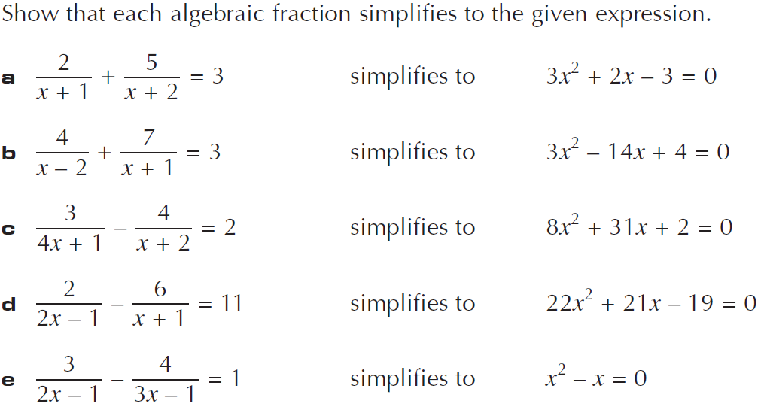
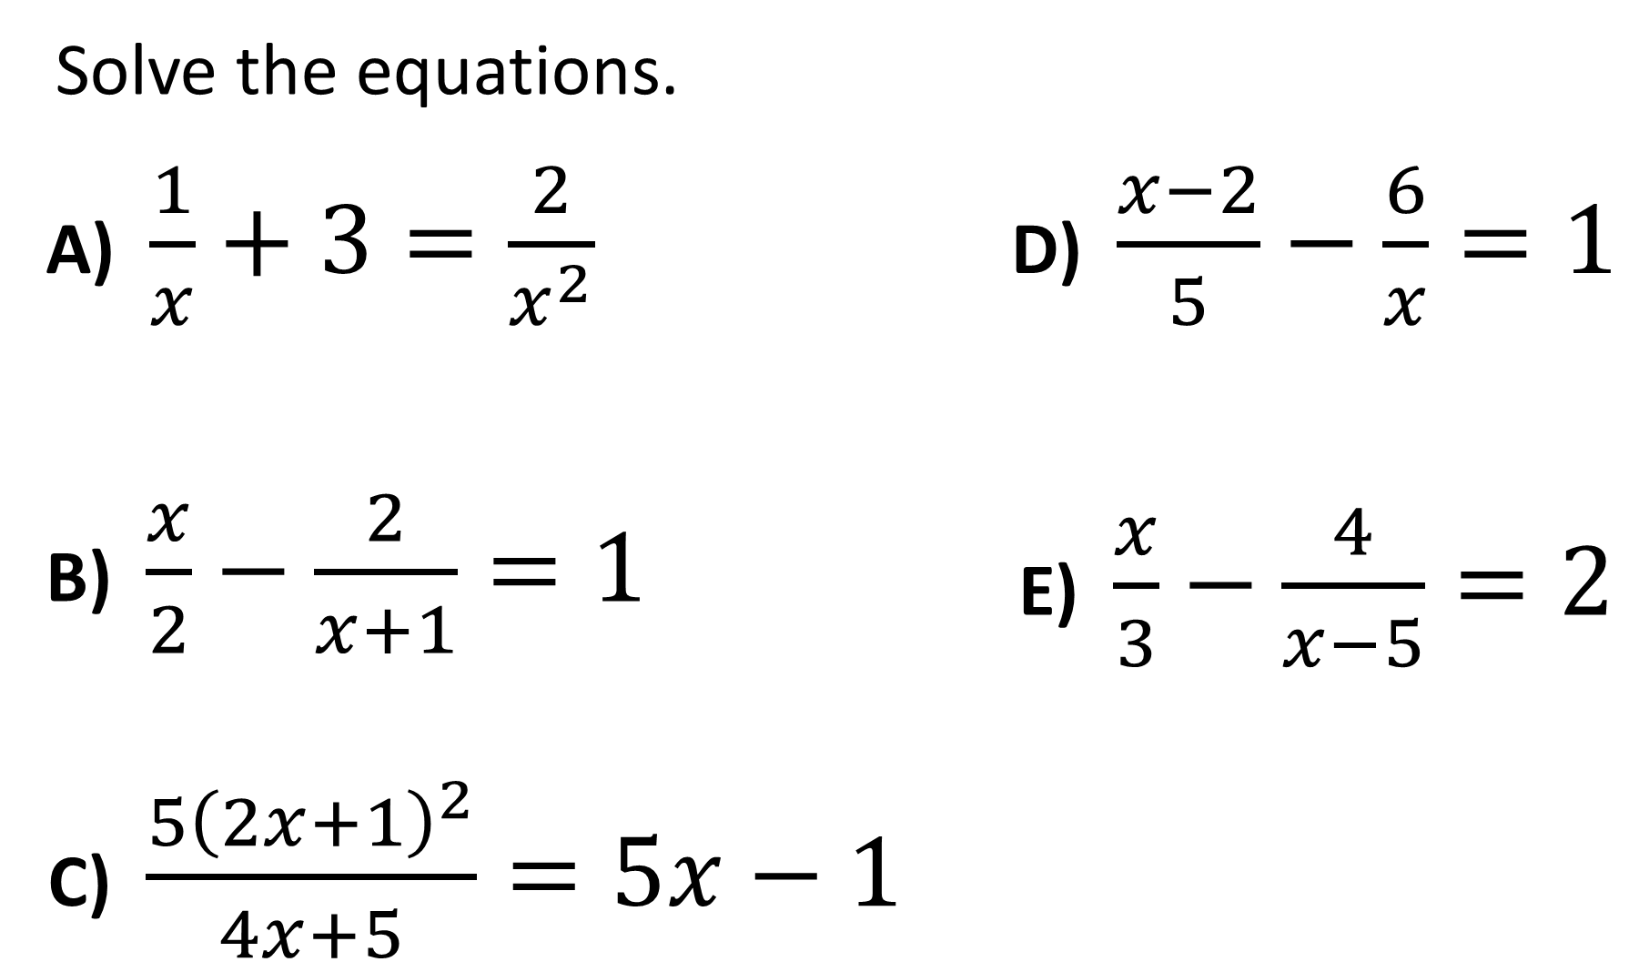

Slide 2
ANSWERS

Slide 6

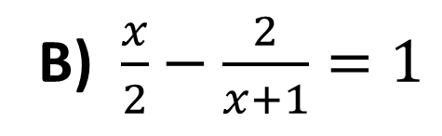
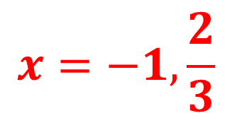
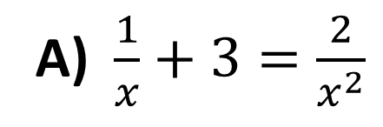
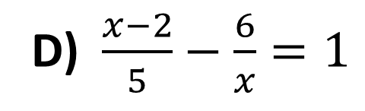

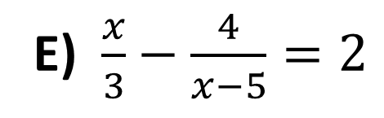

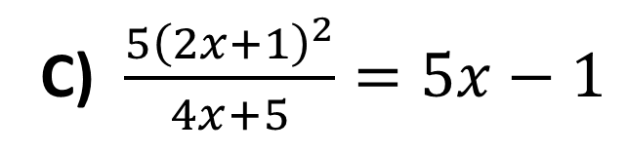

A) $\frac{1}{x}+3=\frac{2}{x^{2}}$
$$x=−1, \frac{2}{3}$$
B) $\frac{x}{2}−\frac{2}{x+1}=1$
$$x=3, −2$$
C) $\frac{5{\left(2x+1\right)}^{2}}{4x+5}=5x−1$
$$x=10$$
D) $\frac{x−2}{5}−\frac{6}{x}=1$
$$x=−3, 10$$
E) $\frac{x}{3}−\frac{4}{x−5}=2$
$$x=2, 9$$

